Slide 1
Составление портрета человека по его профилям в социальных сетях
Яковленко Анна
ИУ8-31

Slide 2

Введение
В настоящее время практически все
пользуются социальными сетями

Slide 3

Цель
Реализация программы с удобным и понятным
рядовому пользователю интерфейсом, которая бы предоставляла как
можно более полную информацию о выбранном человеке

Slide 4
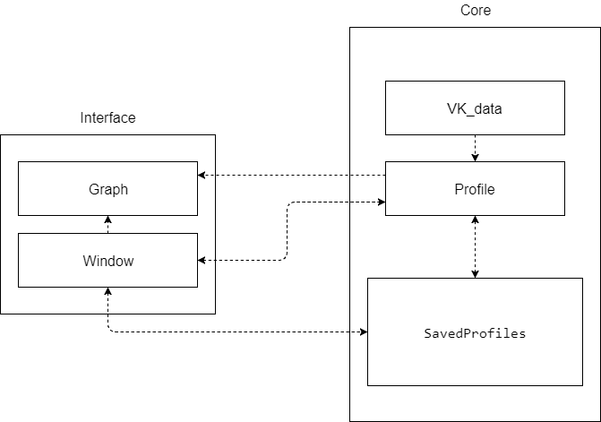
Работа

Slide 5

Заключение
Добавление других социальных сетей
Возможность поиска человека

Slide 6
Спасибо за внимание!

